Slide 1
امنیت دبیرستان ناحیه 2 علمی آرین بهاری کلاس 901 1399_1400

Slide 2
قال رسول الله:نعمتان مجهولتان صحت و الامان پیامبر اکرم:دو نعمت که قدرشان شناخته نمیشود سلامتی و امنیت است. اگر امنیت بود پیشرفت بوجود می آید علم رشد میکند اقتصاد شکوفایی پیدا میکند سازندگی امکان پذیر میشود. رهبر معظم انقلاب

Slide 3
امنیت چه مفهومی دارد؟
امنیت به معنای در امان بودن ازآسیب ها امن بودن درپناه بودن نداشتن دلهره و... ساده ترین تعریف امنیت یعنی دور بودن از خطراتی که علیه منافع مادی و ارزش های معنوی ما وجود دارد.

Slide 4
ابعاد امنیت
امنیت مفهوم بسیار کلی و یچیده ای دارد و ما فقط به بررسی تعدادی از ان ها (از انواع امنیت) میپردازیم. مانند: امنیت نظامی امنیت اقتصادی امنیت سیاسی امنیت اجتماعی و فرهنگی امنیت زیست محیطی

Slide 5
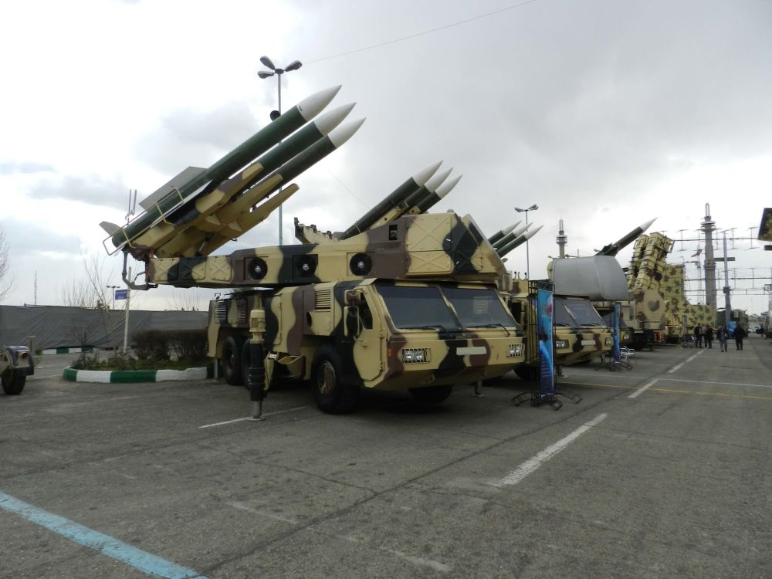
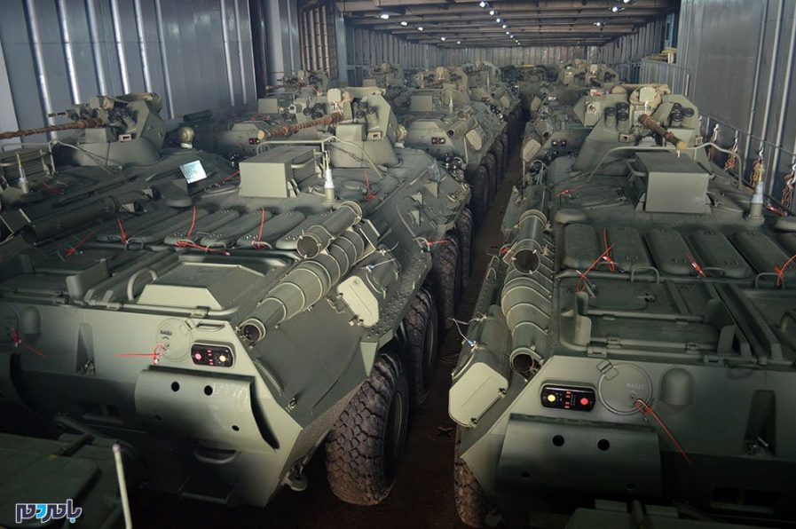
امنیت نظامی
امنیت نظامی یعنی داشتن قدرت دفاعی و تهاجمی برای یک کشور.کشوری که دارای امنیت نظامی نیست هرگز در امن و امان نخواهد بود. به عبارتی دیگر امنیت نظامی به معنای توان پاسداری و دفاع یک کشور از سرزمین و شهروندان خود است که به وسیله ی نیروی نظامی و ابزارهای دفاعی آن کشور امکان پذیر میشود

Slide 6
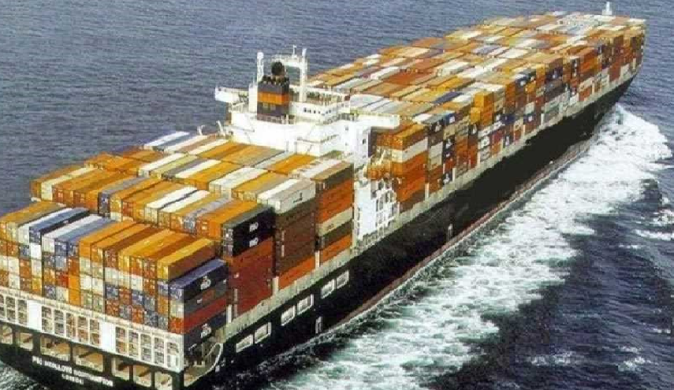
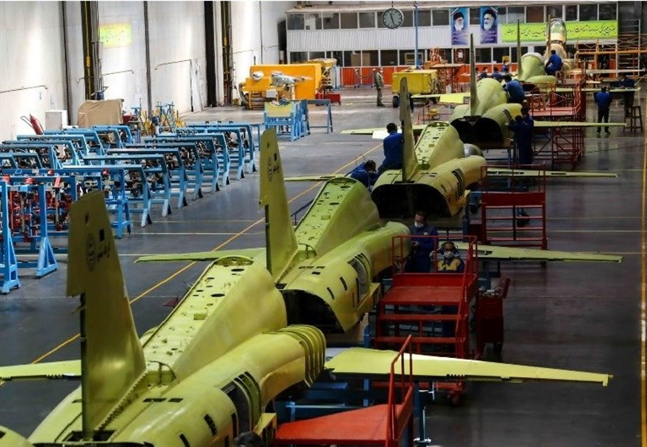
امنیت اقتصادی
داشتن ثبات اقتصادی تولید انبوه صادرات زیاد کافی بودن منابع تامین رفاه اقتصادی و معیشت مردم از علایم امنیت اقتصادی است.

Slide 7
امنیت سیاسی
امنیت سیاسی به معنای امن بودن کشور از نظر سیاسی است.با وجود امنیت سیاسی حکومت و دولت و نهاد های سیاسی از ثبات لازم بر خوردار خواهند بود و افراد گروه های جامعه در کمال ارامش در سرنوشت سیاسی خود مشارکت می کنند.فراهم کردن حضور افراد در فعالیت های سیاسی جلوگیری از هرج و مرج سیاسی وممانعت از دخالت بیگانگان در در امور کشور از وظایف حکومت برای حفظ امنیت سیاسی است.امنیت سیاسی بدان معناست که بیگانگان به جای مردم تصمیم نگیرند و مردم خود بتوانند سرنوشت خویش را تعیین کنند.

Slide 8
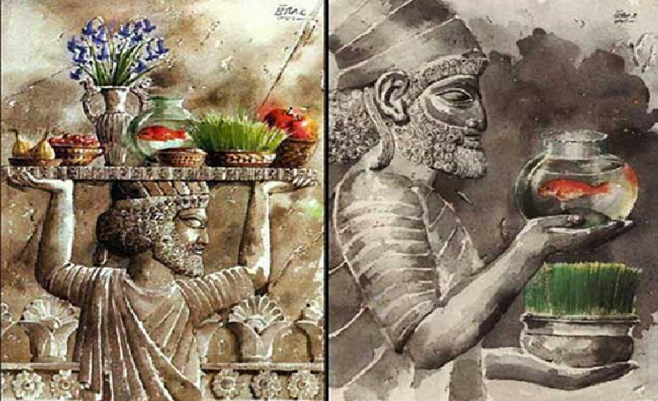
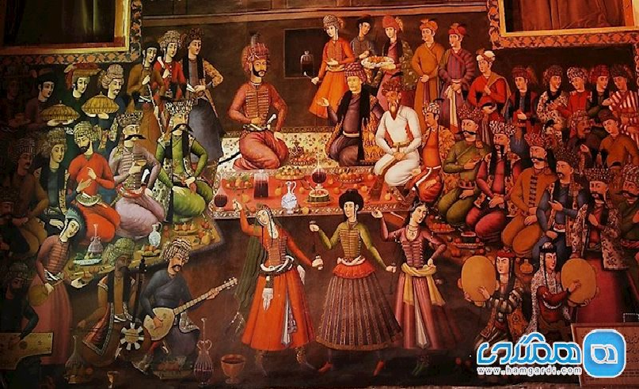
امنیت اجتماعی و فرهنگی
وقتی یک ملت توانایی حفظ الگوهای اجتماعی و سنتی مانند زبان مذهب آداب و رسوم نوع پوشش و ... خودرا باور داشته باشد دارای امنیت اجتماعی و فرهنگی است.اگر مردم یک جامعه ریشه های فرهنگی و اعتقادی خودرا از دست بدهند به تدریج از اصل و اساس خود دور می شوند و زمینه ی نابودی اجتماعی و فرهنگی خودرا فراهم می کنند.

Slide 9
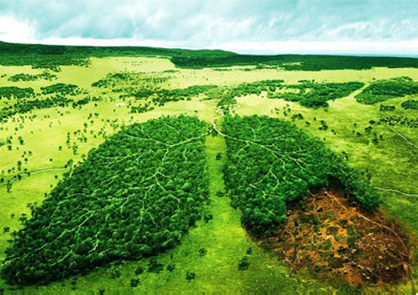
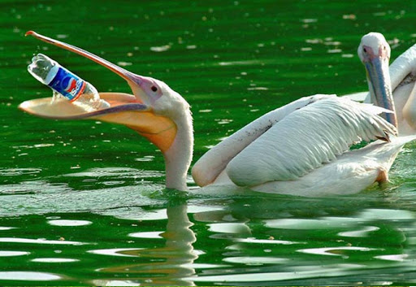
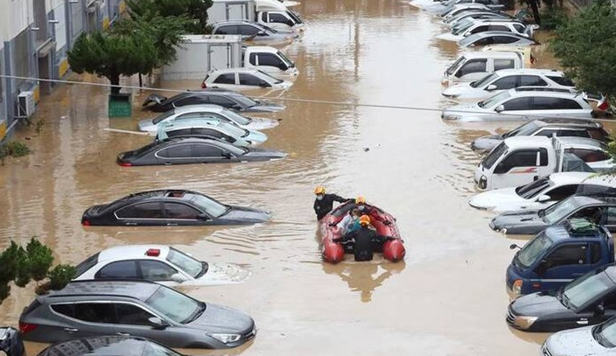
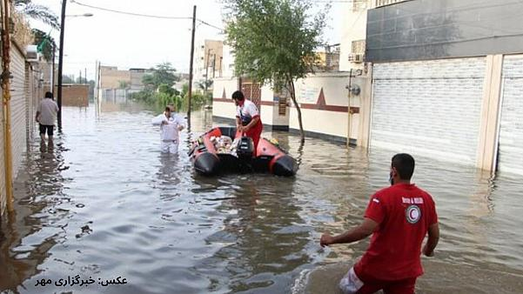
امنیت زیست محیطی
امنیت زیست محیطی به معنای پایداری محیط زیست و طبیعت جانوری و گیاهی اطراف ماست.اگر عوامل زیستی مانند آب هوا و محیط زیست و ... از بین بروند حیات کل موجودات زنده از جمله انسان ها از بین خواهند رفت.وقوع سیلاب از بین رفتن جنگل ها گرم شدن زمین و ... از پیامد های از بین رفتن محیط زیست است.

Slide 10
سطوح امنیت
مریض شدن یکی از دوستان به این معنی است که ایمنی بدنش در مقابل ویروس ها کم شده.(امنیت جسمی و فردی) در یک مجتمع مسکونی یکی از ساکنان شکایت می کند که از دست همسایه هایش امنیت و آسایش ندارد و از رفتار های او به سطوح آمده.(امنیت خانوادگی) در یک روستا مردم از این نگران اند که شب ها سارقان به روستای آن ها می آیند و امنیت آنهارا بر هم میزنند.(امنیت محلی) مردم یم شهر میگویند آـلودگی هوا و آلودگی صوتی موجب سلب امنیت خاطر آنها شده است.(امنیت شهری)

Slide 11
تهدید
معنی لغوی تهدید عبارت است از:بیان ابراز و قصد آسیب رساندن نابودی یا تنبیه دیگران از روی انتقام و ایجاد رعب و وحشت. مفهوم تهدید:نهدید وضعیتیست که ارزش های حیاتی فرد یا جامعه را در یک کشور به خطر می اندازد.این ارزش ها شامل مسائل اعتقادی باور های دینی رفتار های صحیح قوانین و مقررات پاسداری از مرز ها و امنیت کشور اشتغال و راحتی مردم می شود. انواع تهدید:تهدید طبیعی و تهدید انسانی

Slide 12
تعریف انواع تهدید
تهدید طبیعی:به تهدیداتی که منشا آن ها طبیعت است تهدید طبیعی میگوییم.مانند:زلزله سیل توفان و... تهدید انسانی:به تهدیداتی مه منشا انسانی دارند تهدید انسانی میگویند که خود به دو دسته ی تهدید نرم و تهدید سخت تقسیم میشود. اگر کشوری کشور دیگری را تهدید به حمله ی نظامی کند میگوییم کشور را تهدید سخت کرده ولی اگر ارزش ها باور ها و اعتقادات یک جامعه هدف قرار گیرد میگوییم این تهدید از نوع نرم است.تهدید نرم با این هدف صورت میگیرد که یک ملت ارزش های خود را از دست بدهند و به ارزش های دیگر تمایل پیدا کنند.معروف ترین تهدید نرم در فضای مجازی ماهواره ها و تبلیغات دشمنان برای شما شناخته شده اند.

Slide 13
حالت کلی تهدید
در حالت کلی تهدید برای تاثیر گذاشتن بر باور ها افکار و رفتار دیگران به منظور تسلیم کردن آنها در برابر خواست تهدید کنندگان است. پایان

